Slide 1
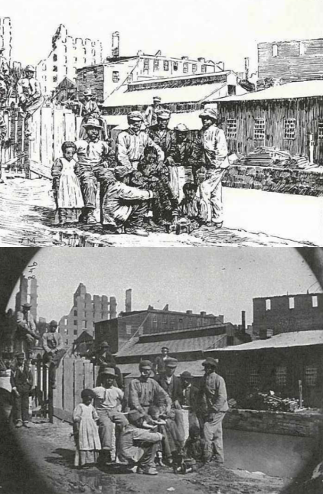
JELASKAN BEBERAPA HAL PENTING TERKAIT FOTOGRAFI
1. SEJARAH PENEMUAN
(Tokoh dan Kronologi)
2. PERKEMBANGAN TEKNIK PRODUKSI FOTOGRAFIS
(material dan istilah)
3. PERKEMBANGAN TEKNIK REPRODUKSI GRAFIS DARI HASIL FOTOGRAFI
(material, teknik dan istilah)

